Slide 1
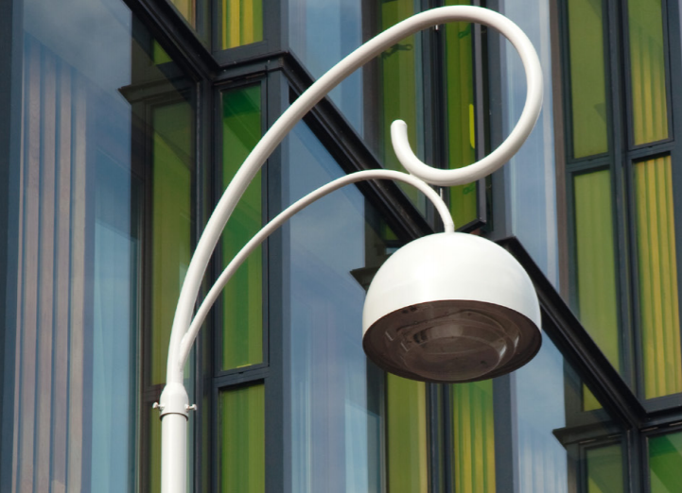
Uitkomst Marktconsultatie
Oktober 2020
v 1.0
Beste inkoopstrategie voor consistentie in armaturen

Slide 2
Inleiding:
Gemeente Amsterdam heeft afgelopen periode een marktconsultatie gehouden om meer inzicht te krijgen in de impact van het aanbesteden van Maatwerk armaturen*⁾.
Na een schriftelijke consultatieronde, waarop 6 leveranciers hebben gereageerd, is een mondelinge consultatieronde gehouden. Deze mondelinge consultatieronde bestond uit een paneldiscussie met aanwezigheid van 6 leveranciers en de gemeentes Den Haag, Rotterdam en Amsterdam.
Als aanvulling op de paneldiscussie zijn met een 4-tal leveranciers follow-up gesprekken gehouden.
Gemeente Amsterdam heeft deze marktconsultatie als zeer waardevol ervaren. De Gemeente heeft de benodigde inzichten verkregen die haar in staat hebben gesteld om tot besluiten te komen.
Gemeente Amsterdam wil dan ook alle partijen bedanken die hebben bijgedragen aan deze marktconsultatie.
Op de volgende slide is samengevat weergegeven wat de uitkomsten van de marktconsultatie zijn geweest voor gemeente Amsterdam.

Slide 3
Uitkomst Marktconsultatie impact Maatwerk armaturen:
Auteursrechten kunnen eigendom zijn van de gemeente, mits er ook geleverd mag worden aan andere partijen dan aan Amsterdam
Na einde contract, rechten behouden om te mogen blijven leveren aan andere partijen
Auteursrechten
(IE rechten)
Voor leveranciers is een aanbesteding voor een langere contractduur dan 4 jaar het meest interessant, met name bij maatwerk
Contractduur
Ontwikkeltijd van een maatwerk armatuur is ± 1 jaar
Wanneer gebruik gemaakt kan worden van bestaande elementen zou de ontwikkeltijd, in de meest gunstige situatie, een ½ jaar kunnen zijn
Ontwikkeltijd maatwerk armatuur
Merendeel van de investeringskosten zit in het maken van mallen/matrijzen
Hoe geringer de productieaantallen, hoe goedkoper mallen/matrijzen kunnen zijn
Mallen/matrijzen zijn niet zo maar uitwisselbaar tussen fabrikanten
Investeringskosten
Prijsverschil tussen maatwerk en bandbreedte hangt voornamelijk af van aantallen. Hoe meer maatwerk armaturen worden afgenomen hoe kleiner het prijsverschil.
Globaal is maatwerk 20% duurder dan bandbreedte
Maatwerk

